Slide 1


UNIVERSIDAD LAICA ELOY ALFARO DE MANABI
FACULTAD DE CIENCIAS INFORMATICAS
CARRERA TECNOLOGIA DE LA INFORMACION
CONSUMO DE SERVICIOS WEB (PRACTICA)
CURSO:
QUINTO “A”
INTEGRANTES:
ARTEAGA ZAMBRANO BRYAN DAVID
MACIAS PICO JOSSELYN STEFANY
RIVERA ALVARADO ROSA GUADALUPE
VILLAMAR PILOSO DAYANA LISSETH

Slide 2
CONSUMO DE SERVICIOS WEB

Slide 3
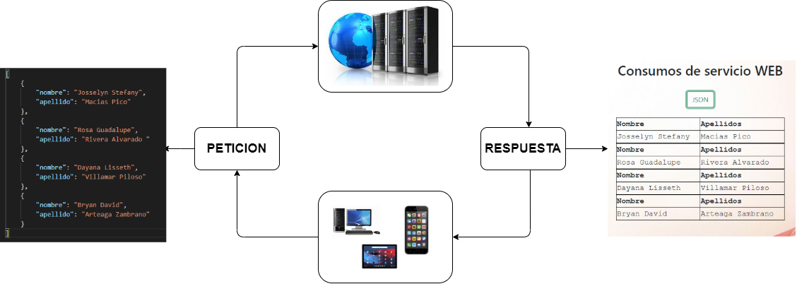

Slide 4
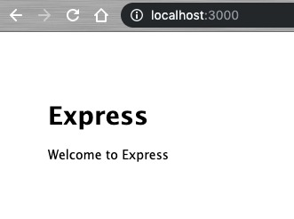
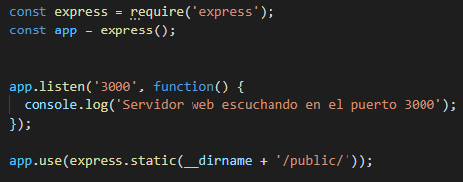
HABILITAR SERVIDOR HTTP

Slide 5
ARCHIVOS JSON

Slide 6

Es posible incluir los mismos tipos de datos básicos dentro de un JSON que en un objeto estándar de JavaScript - cadenas, números, arreglos, booleanos, y otros literales de objeto. Esto permite construir una jerarquía de datos
Ventajas de JSON
•Compatible con todos los navegadores.
•Se puede analizar en JavaScript usando la función eval ()
•La creación y la manipulación son fáciles.
•La transmisión y serialización de los datos estructurados se realizan mediante una conexión de red.

Slide 7
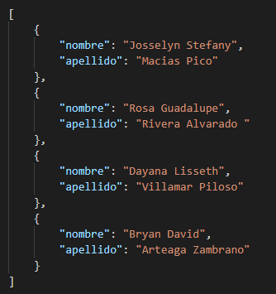

Slide 8
API FETCH

Slide 9

Utilizada para acceder y manipular datos de HTTP llamando al archivo que debe estar dentro del mismo dominio.
Obtiene peticiones y brinda respuestas de una forma mucho mas sencilla.
La API Fetch proporciona un canal para obtener recursos a través de la red.

Slide 10
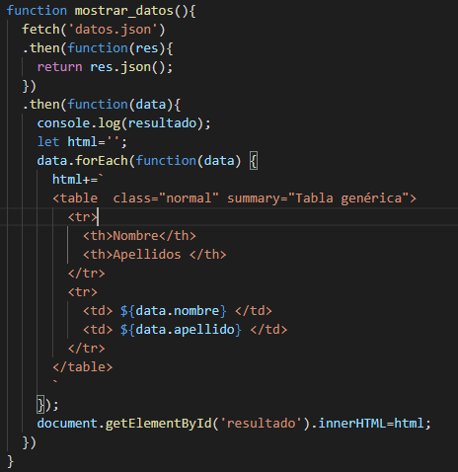

Slide 11
HTML Y EJECUCION DE CODIGO

Slide 12

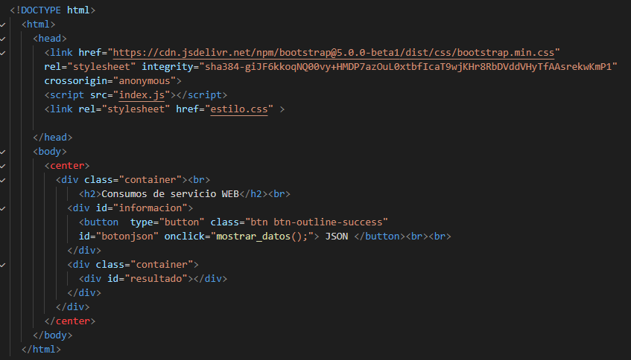
HTML

Slide 13
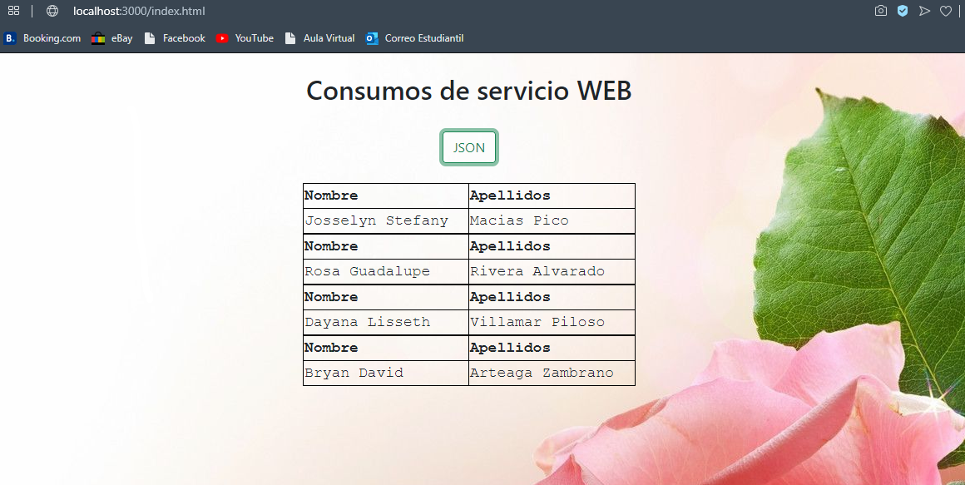

Slide 14
GRACIAS!!

